Slide 1
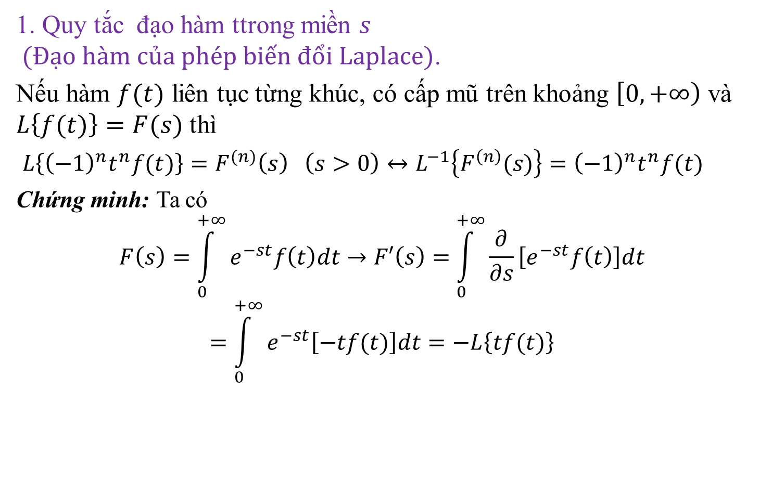
$4. Đạo hàm, tích phân và tích của các phép biến đổi
1. Quy tắc đạo hàm ttrong miền $s$ $(Đạo hàm của phép biến đổi Laplace)$.
Nếu hàm $f(t)$ liên tục từng khúc, có cấp mũ trên khoảng $\left[0,\left.+∞\right)\right.$ và $L\left\{f(t)\right\}=F(s)$ thì
$L\left\{{\left(−1\right)}^{n}t^{n}f(t)\right\}=F^{(n)}\left(s\right) \left(s>0\right)↔L^{−1}\left\{F^{\left(n\right)}(s)\right\}={\left(−1\right)}^{n}t^{n}f(t)$
Chứng minh: Ta có
$$F\left(s\right)=\int_{0}^{+∞}{e^{−st}f\left(t\right)dt→F′\left(s\right)=\int_{0}^{+∞}{\frac{∂}{∂s}\left[e^{−st}f\left(t\right)\right]dt}}$$
$$=\int_{0}^{+∞}{e^{−st}\left[−tf(t)\right]dt=−L\left\{tf(t)\right\}}$$

Slide 2
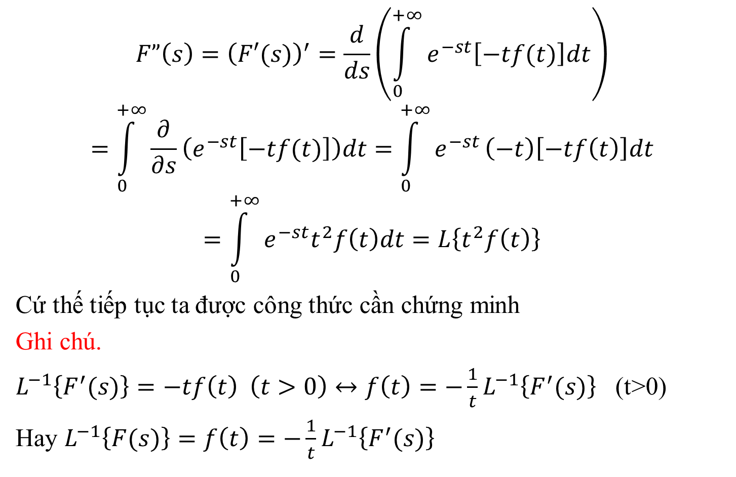
Chứng minh (tiếp)
$$F”\left(s\right)={\left(F′(s)\right)}^{′}=\frac{d}{ds}\left(\int_{0}^{+∞}{e^{−st}\left[−tf(t)\right]dt}\right)$$
$$=\int_{0}^{+∞}{\frac{∂}{∂s}\left(e^{−st}\left[−tf(t)\right]\right)dt=\int_{0}^{+∞}{e^{−st}}\left(−t\right)\left[−tf\left(t\right)\right]dt}$$
$$=\int_{0}^{+∞}{e^{−st}t^{2}f\left(t\right)dt=L\left\{t^{2}f\left(t\right)\right\}}$$
Cứ thế tiếp tục ta được công thức cần chứng minh
Ghi chú.
$L^{−1}\left\{F^{′}(s)\right\}=−tf\left(t\right) \left(t>0\right)↔f\left(t\right)=−\frac{1}{t}L^{−1}\left\{F^{′}(s)\right\}$ (t>0)
Hay $L^{−1}\left\{F(s)\right\}=f\left(t\right)=−\frac{1}{t}L^{−1}\left\{F^{′}(s)\right\}$

Slide 3
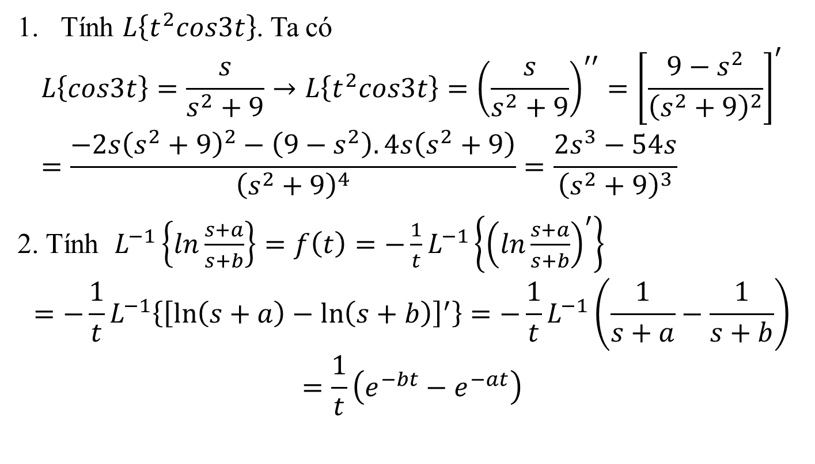
Các VD
Tính $L\left\{t^{2}cos3t\right\}$. Ta có
$$L\left\{cos3t\right\}=\frac{s}{s^{2}+9}→L\left\{t^{2}cos3t\right\}={\left(\frac{s}{s^{2}+9}\right)}^{′′}={\left[\frac{9−s^{2}}{{\left(s^{2}+9\right)}^{2}}\right]}^{′}=\frac{−2s{\left(s^{2}+9\right)}^{2}−\left(9−s^{2}\right).4s\left(s^{2}+9\right)}{{\left(s^{2}+9\right)}^{4}}=\frac{2s^{3}−54s}{{\left(s^{2}+9\right)}^{3}}$$
2. Tính $L^{−1}\left\{ln\frac{s+a}{s+b}\right\}=f\left(t\right)=−\frac{1}{t}L^{−1}\left\{{\left(ln\frac{s+a}{s+b}\right)}^{′}\right\}$
$$=−\frac{1}{t}L^{−1}\left\{{\left[\ln\left(s+a\right)−\ln\left(s+b\right)\right]}^{′}\right\}=−\frac{1}{t}L^{−1}\left(\frac{1}{s+a}−\frac{1}{s+b}\right)$$
$$=\frac{1}{t}\left(e^{−bt}−e^{−at}\right)$$

Slide 4

VD (tiếp)
3. $L^{−1}\left\{arctan\frac{1}{s}\right\}$
Đặt $F\left(s\right)=arctan\frac{1}{s}→F^{′}\left(s\right)=\frac{1}{1+{\left(\frac{1}{s}\right)}^{2}}\left(− \frac{1}{s^{2}}\right)=−\frac{1}{1+s^{2}}$
$$L^{−1}\left\{F(s)\right\}=−\frac{1}{t}L^{−1}\left\{F^{′}\left(s\right)\right\}→L^{−1}\left\{arctan\frac{1}{s}\right\}=\frac{1}{t}L^{−1}\left\{\frac{1}{1+s^{2}}\right\}=\frac{sint}{t}$$

Slide 5
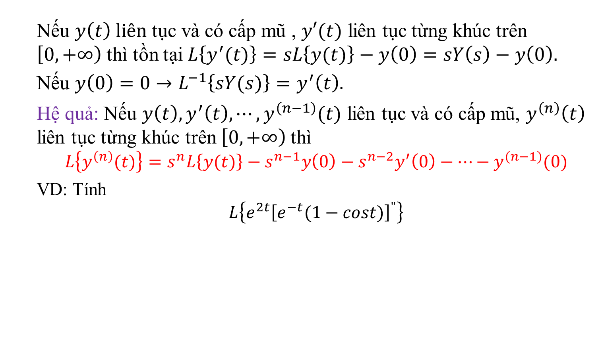
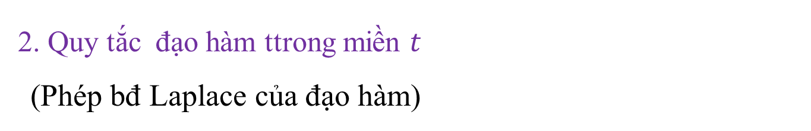
2. Quy tắc đạo hàm ttrong miền $t$ (Phép bđ Laplace của đạo hàm)
Nếu $y\left(t\right) liên$ tục và có cấp mũ , $y′(t)$ liên tục từng khúc trên $\left[0,\left.+∞\right)\right.$ thì tồn tại $L\left\{y^{′}(t)\right\}=sL\left\{y(t)\right\}−y\left(0\right)=sY\left(s\right)−y\left(0\right).$
Nếu $y\left(0\right)=0→L^{−1}\left\{sY(s)\right\}=y^{′}\left(t\right).$
Hệ quả: Nếu $y\left(t\right),y^{′}\left(t\right),⋯,y^{\left(n−1\right)}(t)$ liên tục và có cấp mũ, $y^{\left(n\right)}\left(t\right)$ liên tục từng khúc trên $\left[0, \left.+∞\right) \right.$thì
$$L\left\{y^{\left(n\right)}(t)\right\}=s^{n}L\left\{y(t)\right\}−s^{n−1}y\left(0\right)−s^{n−2}y^{′}\left(0\right)−⋯−y^{(n−1)}(0)$$
VD: Tính
$$L\left\{e^{2t}{\left[e^{−t}(1−cost)\right]}^{"}\right\}$$

Slide 6
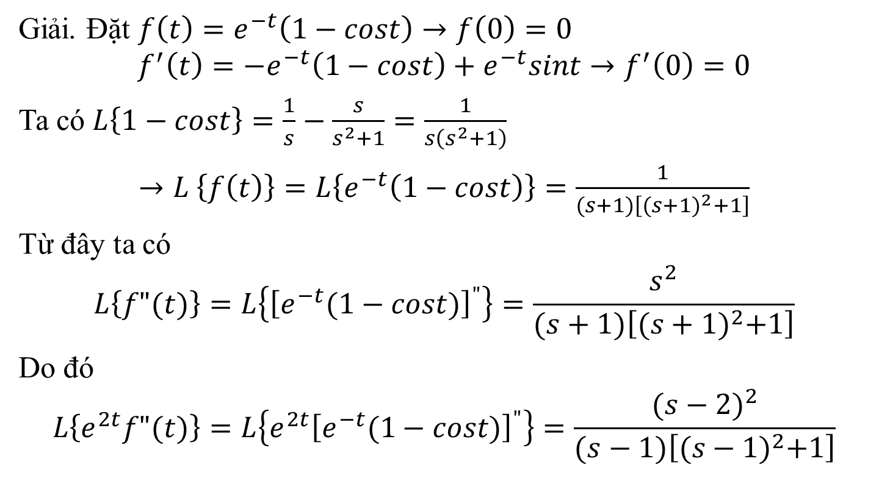

VD: Tính $$L\left\{e^{2t}{\left[e^{−t}(1−cost)\right]}^{"}\right\}$$
Giải. Đặt $f\left(t\right)=e^{−t}\left(1−cost\right)→f\left(0\right)=0$
$$f^{′}\left(t\right)=−e^{−t}\left(1−cost\right)+e^{−t}sint→f^{′}\left(0\right)=0$$
Ta có $L\left\{1−cost\right\}=\frac{1}{s}−\frac{s}{s^{2}+1}=\frac{1}{s\left(s^{2}+1\right)}$
$→L$ $\left\{f\left(t\right)\right\}=L\left\{e^{−t}\left(1−cost\right)\right\}=\frac{1}{(s+1)\left[{(s+1)}^{2}+1\right]}$
Từ đây ta có
$$L\left\{f"(t)\right\}=L\left\{{\left[e^{−t}(1−cost)\right]}^{"}\right\}=\frac{s^{2}}{(s+1)\left[{(s+1)}^{2}+1\right]}$$
Do đó
$$L\left\{e^{2t}f"(t)\right\}=L\left\{e^{2t}{\left[e^{−t}(1−cost)\right]}^{"}\right\}=\frac{{(s−2)}^{2}}{(s−1)\left[{(s−1)}^{2}+1\right]}$$

Slide 7
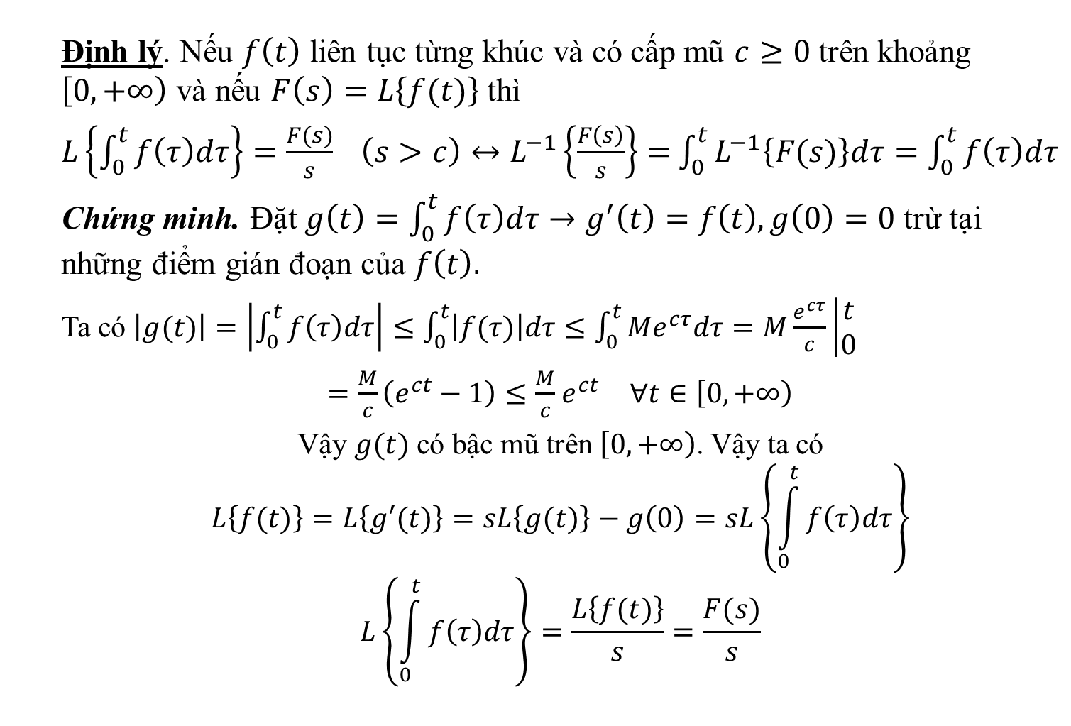
3. Phép biến đổi Laplace của tích phân
Định lý. Nếu $f\left(t\right)$ liên tục từng khúc và có cấp mũ $c≥0$ trên khoảng $\left[0,\left.+∞\right)\right.$ và nếu $F\left(s\right)=L\left\{f(t)\right\}$ thì
$L\left\{\int_{0}^{t}{f\left(τ\right)dτ}\right\}=\frac{F(s)}{s} \left(s>c\right)↔L^{−1}\left\{\frac{F\left(s\right)}{s}\right\}=$ $\int_{0}^{t}{L^{−1}\left\{F(s)\right\}dτ}=\int_{0}^{t}{f\left(τ\right)dτ}$
Chứng minh. Đặt $g\left(t\right)=\int_{0}^{t}{f\left(τ\right)dτ}→g^{′}\left(t\right)=f\left(t\right),g\left(0\right)=0$ trừ tại những điểm gián đoạn của $f\left(t\right).$
Ta có $\left|g(t)\right|=\left|\int_{0}^{t}{f\left(τ\right)dτ}\right|≤\int_{0}^{t}{\left|f(τ)\right|dτ≤\int_{0}^{t}{Me^{cτ}dτ=M\frac{e^{cτ}}{c}\left|\begin{matrix}t \\ 0\end{matrix}\right.}}$
$=\frac{M}{c}\left(e^{ct}−1\right)≤\frac{M}{c}$ $e^{ct}$ $∀t∈\left[0,\left.+∞\right)\right.$
Vậy $g(t)$ có bậc mũ trên $\left[0,\left.+∞\right)\right.$. Vậy ta có
$$L\left\{f(t)\right\}=L\left\{g′(t)\right\}=sL\left\{g(t)\right\}−g\left(0\right)=sL\left\{\int_{0}^{t}{f\left(τ\right)dτ}\right\}$$
$$L\left\{\int_{0}^{t}{f\left(τ\right)dτ}\right\}=\frac{L\left\{f(t)\right\}}{s}=\frac{F(s)}{s}$$

Slide 8
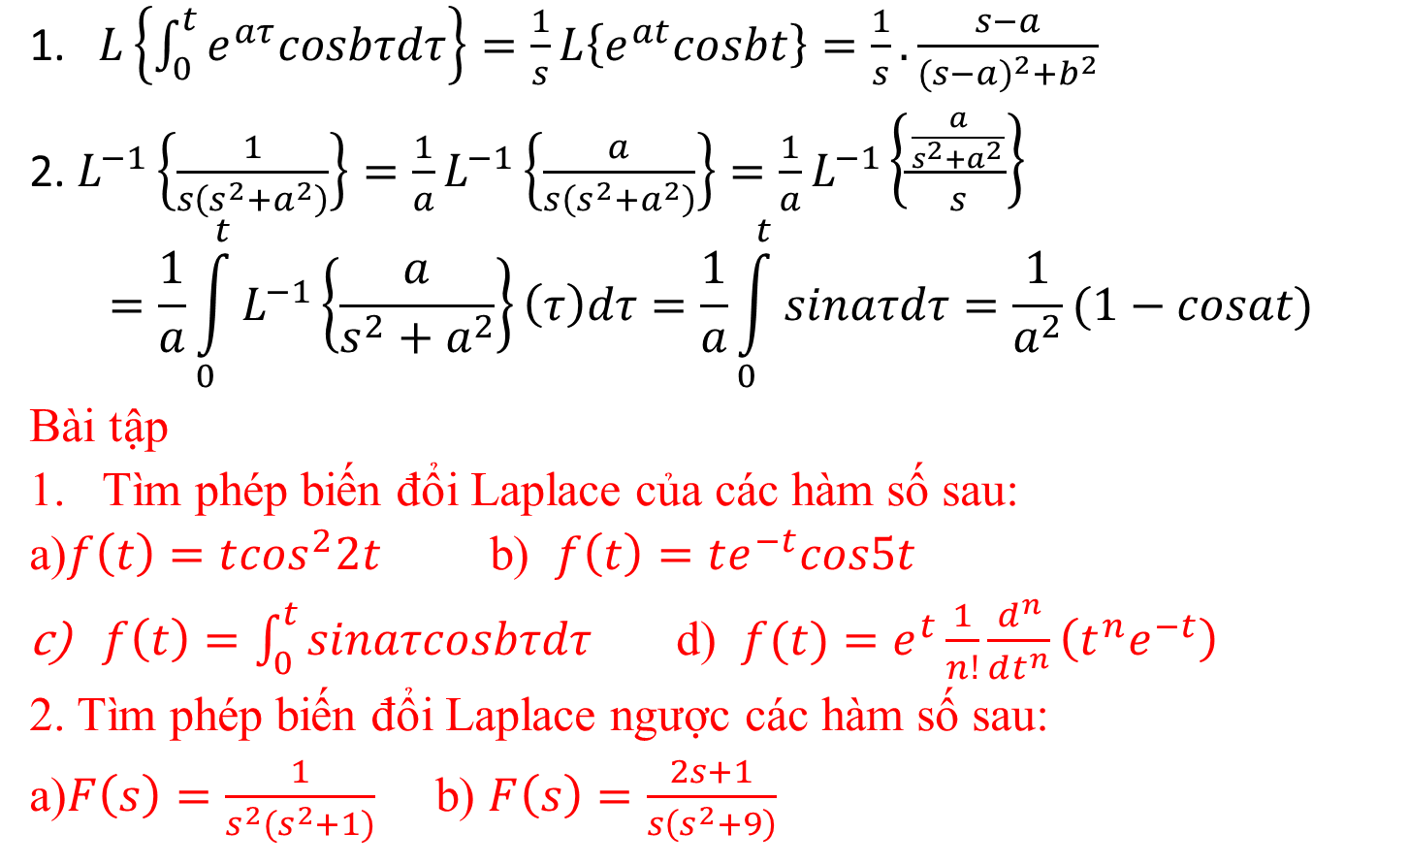
Các ví dụ
1. $L\left\{\int_{0}^{t}{e^{aτ}cosbτdτ}\right\}=\frac{1}{s}L\left\{e^{at}cosbt\right\}=\frac{1}{s}.\frac{s−a}{{(s−a)}^{2}+b^{2}}$
2. $L^{−1}\left\{\frac{1}{s\left(s^{2}+a^{2}\right)}\right\}=\frac{1}{a}L^{−1}\left\{\frac{a}{s\left(s^{2}+a^{2}\right)}\right\}=\frac{1}{a}L^{−1}\left\{\frac{\frac{a}{s^{2}+a^{2}}}{s}\right\}$
$$=\frac{1}{a}\int_{0}^{t}{L^{−1}\left\{\frac{a}{s^{2}+a^{2}}\right\}\left(τ\right)dτ=\frac{1}{a}\int_{0}^{t}{sinaτdτ=\frac{1}{a^{2}}(1−cosat)}}$$
Bài tập
Tìm phép biến đổi Laplace của các hàm số sau:
a)$f\left(t\right)=t\cos^{2}2t$ b) $f\left(t\right)=te^{−t}cos5t$
$f\left(t\right)=\int_{0}^{t}{sinaτcosbτdτ}$ d) $f(t)=e^{t}\frac{1}{n!}\frac{d^{n}}{dt^{n}}\left(t^{n}e^{−t}\right)$
2. Tìm phép biến đổi Laplace ngược các hàm số sau:
a)$F\left(s\right)=\frac{1}{s^{2}(s^{2}+1)}$ b) $F\left(s\right)=\frac{2s+1}{s\left(s^{2}+9\right)}$

Slide 9
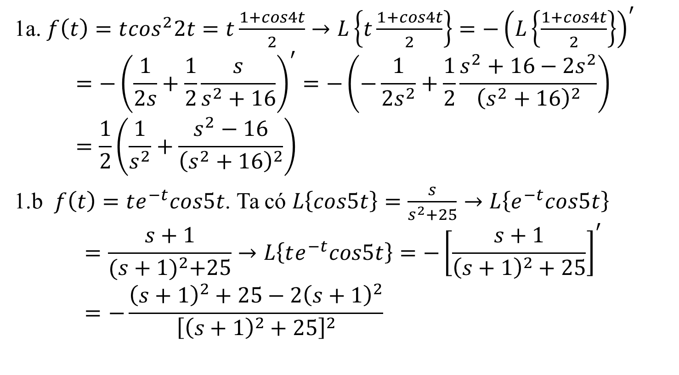
Lời giải
1a. $f\left(t\right)=t\cos^{2}2t=t\frac{1+cos4t}{2}→L\left\{t\frac{1+cos4t}{2}\right\}=−{\left(L\left\{\frac{1+cos4t}{2}\right\}\right)}^{′}$
$$=−{\left(\frac{1}{2s}+\frac{1}{2}\frac{s}{s^{2}+16}\right)}^{′}=−\left(−\frac{1}{2s^{2}}+\frac{1}{2}\frac{s^{2}+16−2s^{2}}{{\left(s^{2}+16\right)}^{2}}\right)=\frac{1}{2}\left(\frac{1}{s^{2}}+\frac{s^{2}−16}{{\left(s^{2}+16\right)}^{2}}\right)$$
1.b $f\left(t\right)=te^{−t}cos5t$. Ta có $L\left\{cos5t\right\}=\frac{s}{s^{2}+25}→L\left\{e^{−t}cos5t\right\}$
$$=\frac{s+1}{{(s+1)}^{2}+25}→L\left\{te^{−t}cos5t\right\}=−{\left[\frac{s+1}{{\left(s+1\right)}^{2}+25}\right]}^{′}=−\frac{{\left(s+1\right)}^{2}+25−2{\left(s+1\right)}^{2}}{{\left[{\left(s+1\right)}^{2}+25\right]}^{2}}$$

Slide 10
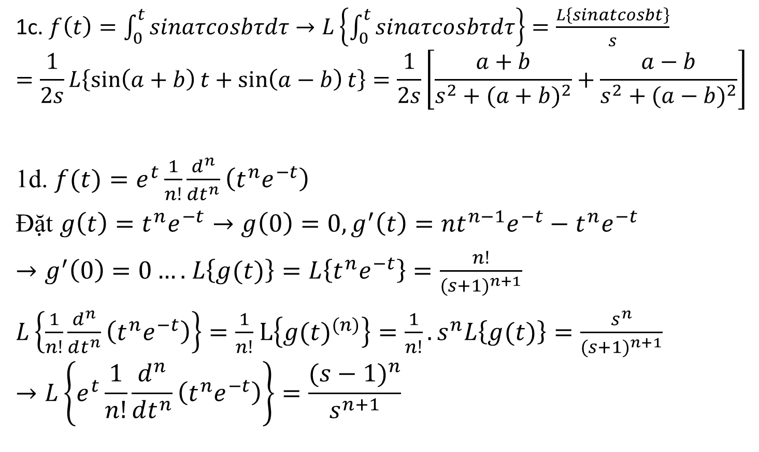
Lời giải (tiếp)
1c. $f\left(t\right)=\int_{0}^{t}{sinaτcosbτdτ}→L\left\{\int_{0}^{t}{sinaτcosbτdτ}\right\}=\frac{L\left\{sinatcosbt\right\}}{s}$
$$=\frac{1}{2s}L\left\{\sin\left(a+b\right)t+\sin\left(a−b\right)t\right\}=\frac{1}{2s}\left[\frac{a+b}{s^{2}+{(a+b)}^{2}}+\frac{a−b}{s^{2}+{(a−b)}^{2}}\right]$$
1d. $f(t)=e^{t}\frac{1}{n!}\frac{d^{n}}{dt^{n}}\left(t^{n}e^{−t}\right)$
Đặt $g\left(t\right)=t^{n}e^{−t}→g\left(0\right)=0,g^{′}\left(t\right)=nt^{n−1}e^{−t}−t^{n}e^{−t}$
$→g^{′}\left(0\right)=0….$ $L\left\{g(t)\right\}=L\left\{t^{n}e^{−t}\right\}=\frac{n!}{{(s+1)}^{n+1}}$
$L\left\{\frac{1}{n!}\frac{d^{n}}{dt^{n}}\left(t^{n}e^{−t}\right)\right\}=\frac{1}{n!}$ $L\left\{{g(t)}^{(n)}\right\}=\frac{1}{n!}.s^{n}L\left\{g(t)\right\}=\frac{s^{n}}{{(s+1)}^{n+1}}$
$$→L\left\{e^{t}\frac{1}{n!}\frac{d^{n}}{dt^{n}}\left(t^{n}e^{−t}\right)\right\}=\frac{{(s−1)}^{n}}{s^{n+1}}$$

Slide 11
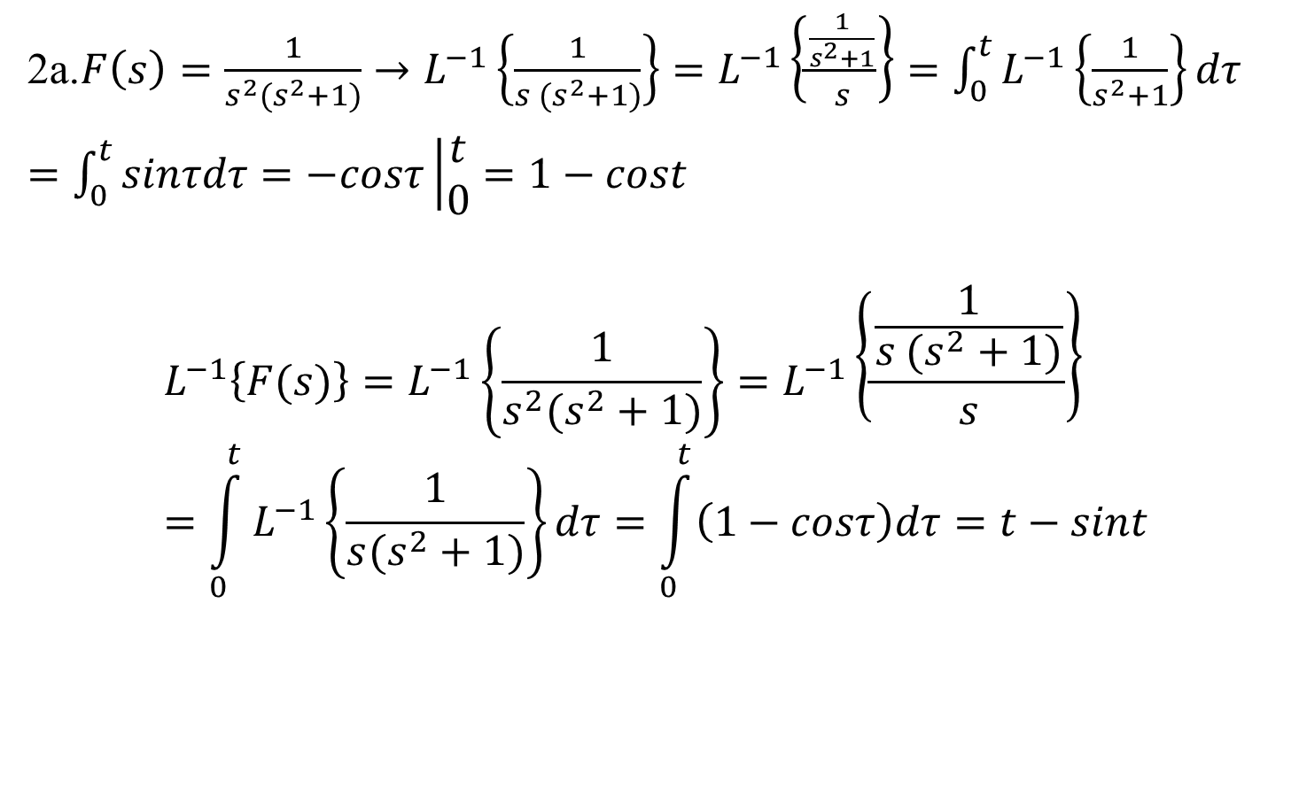
Lời giải tiếp
2a.$F\left(s\right)=\frac{1}{s^{2}(s^{2}+1)}→L^{−1}\left\{\frac{1}{s (s^{2}+1)}\right\}=L^{−1}\left\{\frac{\frac{1}{s^{2}+1}}{s}\right\}=\int_{0}^{t}{L^{−1}\left\{\frac{1}{s^{2}+1}\right\}dτ}$
$=\int_{0}^{t}{sinτdτ=−cosτ\left|\begin{matrix}t \\ 0\end{matrix}=1−cost\right.}$
$$L^{−1}\left\{F(s)\right\}=L^{−1}\left\{\frac{1}{s^{2}(s^{2}+1)}\right\}=L^{−1}\left\{\frac{\frac{1}{s (s^{2}+1)}}{s}\right\}=\int_{0}^{t}{L^{−1}\left\{\frac{1}{s(s^{2}+1)}\right\}dτ=\int_{0}^{t}{\left(1−cosτ\right)dτ}=t−sint}$$

Slide 12


b) $F\left(s\right)=\frac{2s+1}{s\left(s^{2}+9\right)}$
Ta có
$$L^{−1}\left\{\frac{2s+1}{s^{2}+9}\right\}=2cos3t+\frac{1}{3}sin3t→L^{−1}\left\{F(s)\right\}=L^{−1}\left\{\frac{\frac{2s+1}{s^{2}+9}}{s}\right\}=\int_{0}^{t}{\left(2cos3τ+\frac{1}{3}sin3τ\right)dτ=\frac{2}{3}sin3t−\frac{1}{9}cos3t+\frac{1}{9}}$$

Slide 13
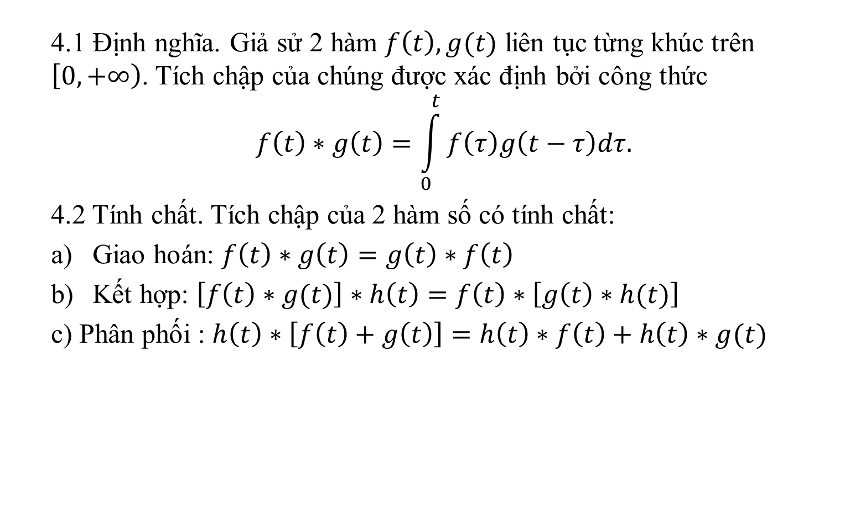
4. Tích chập của 2 hàm số
4.1 Định nghĩa. Giả sử 2 hàm $f\left(t\right),g(t)$ liên tục từng khúc trên $\left[0,\left.+∞\right)\right.$. Tích chập của chúng được xác định bởi công thức
$$f\left(t\right)∗g\left(t\right)=\int_{0}^{t}{f\left(τ\right)g\left(t−τ\right)dτ.}$$
4.2 Tính chất. Tích chập của 2 hàm số có tính chất:
Giao hoán: $f\left(t\right)∗g\left(t\right)=g\left(t\right)∗f\left(t\right)$
Kết hợp: $\left[f\left(t\right)∗g(t)\right]∗h\left(t\right)=f\left(t\right)∗\left[g\left(t\right)∗h(t)\right]$
c) Phân phối : $h\left(t\right)∗\left[f\left(t\right)+g\left(t\right)\right]=h\left(t\right)∗f\left(t\right)+h\left(t\right)∗g(t)$

Slide 14
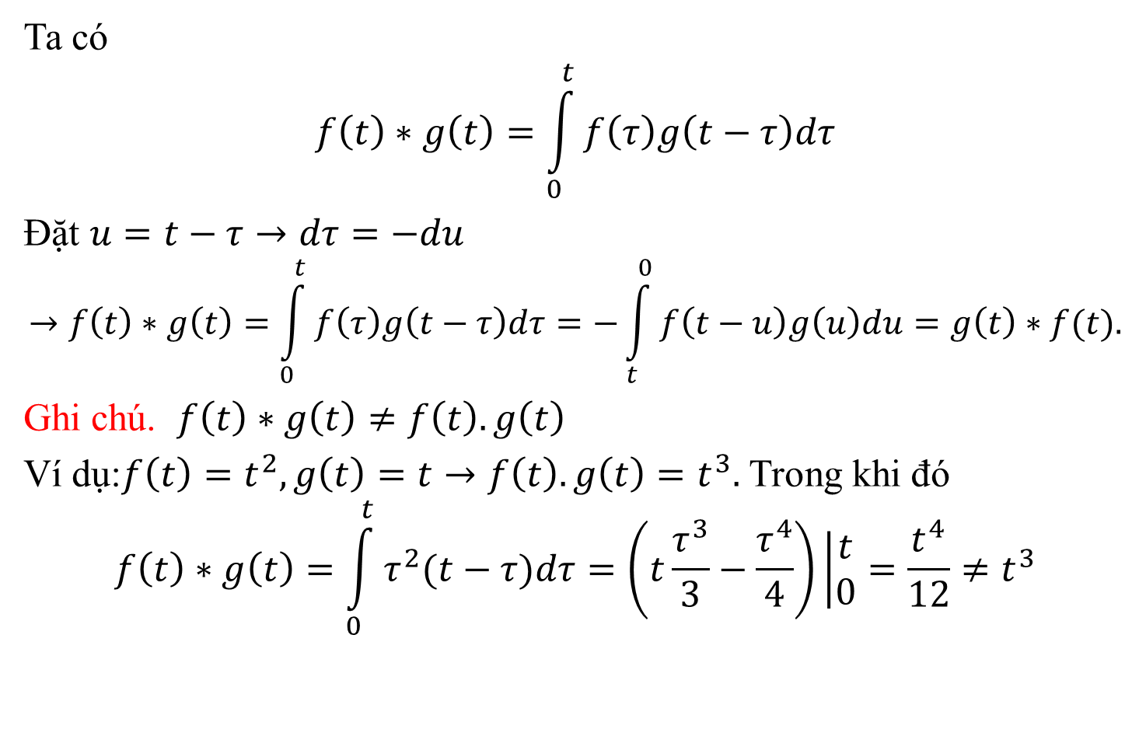
Chứng minh tính giao hoán
Ta có
$$f\left(t\right)∗g\left(t\right)=\int_{0}^{t}{f\left(τ\right)g\left(t−τ\right)dτ}$$
Đặt $u=t−τ→dτ=−du$
$$→f\left(t\right)∗g\left(t\right)=\int_{0}^{t}{f\left(τ\right)g\left(t−τ\right)dτ=−\int_{t}^{0}{f\left(t−u\right)g\left(u\right)du}=g\left(t\right)∗f(t).}$$
Ghi chú. $f\left(t\right)∗g\left(t\right)≠f\left(t\right).g\left(t\right)$
Ví dụ:$f\left(t\right)=t^{2}, g\left(t\right)=t→f\left(t\right).g\left(t\right)=t^{3}.$ Trong khi đó
$$f\left(t\right)∗g\left(t\right)=\int_{0}^{t}{τ^{2}(t−τ})dτ=\left(t\frac{τ^{3}}{3}−\frac{τ^{4}}{4}\right)\left|\begin{matrix}t \\ 0\end{matrix}\right.=\frac{t^{4}}{12}≠t^{3}$$

Slide 15
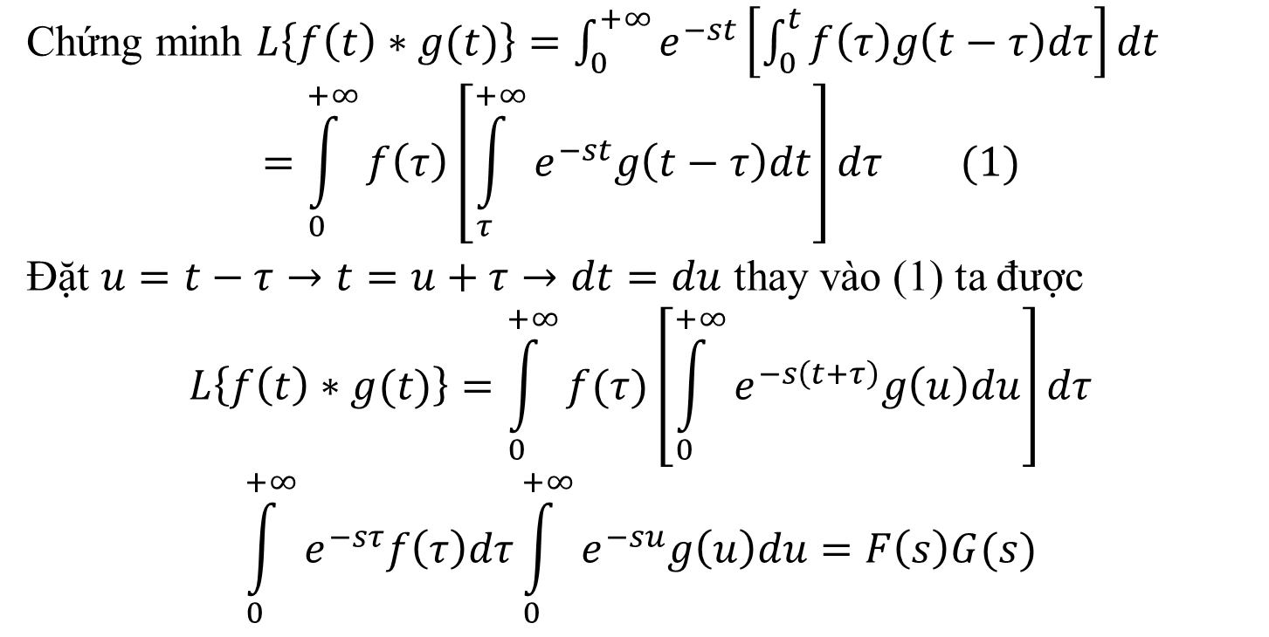
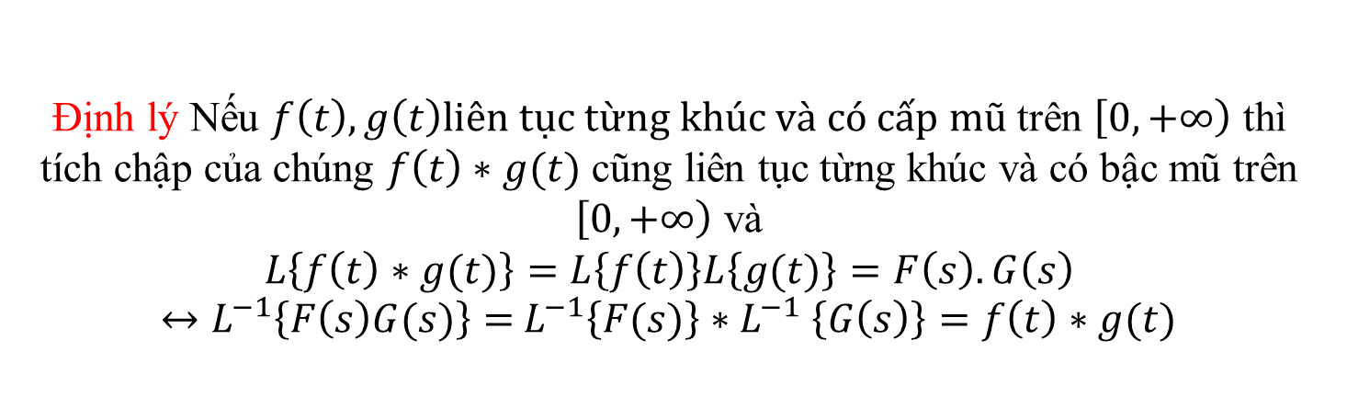
Định lý Nếu $f\left(t\right), g\left(t\right)liên tục từng khúc và có cấp mũ$ trên $\left[0,\left.+∞\right)\right.$ thì tích chập của chúng $f\left(t\right)∗g(t)$ cũng liên tục từng khúc và có bậc mũ trên $\left[0,\left.+∞\right)\right.$ và $$L\left\{f\left(t\right)∗g(t)\right\}=L\left\{f\left(t\right)\right\}L\left\{g(t)\right\}=F\left(s\right).G\left(s\right)$$ $↔L^{−1}\left\{F\left(s\right)G(s)\right\}=$ $L^{−1}\left\{F(s)\right\}∗L^{−1}$ $\left\{G\left(s\right)\right\}=f\left(t\right)∗g(t)$
Chứng minh $L\left\{f\left(t\right)∗g(t)\right\}=\int_{0}^{+∞}{e^{−st}\left[\int_{0}^{t}{f\left(τ\right)g\left(t−τ\right)dτ}\right]dt}$
$$=\int_{0}^{+∞}{f\left(τ\right)\left[\int_{τ}^{+∞}{e^{−st}g\left(t−τ\right)dt}\right]dτ (1)}$$
Đặt $u=t−τ→t=u+τ→dt=du$ thay vào (1) ta được
$$L\left\{f\left(t\right)∗g(t)\right\}=\int_{0}^{+∞}{f(τ)\left[\int_{0}^{+∞}{e^{−s\left(t+τ\right)}g\left(u\right)du}\right]dτ}$$
$$\int_{0}^{+∞}{e^{−sτ}f\left(τ\right)dτ\int_{0}^{+∞}{e^{−su}g\left(u\right)du=F\left(s\right)G(s)}}$$

Slide 16
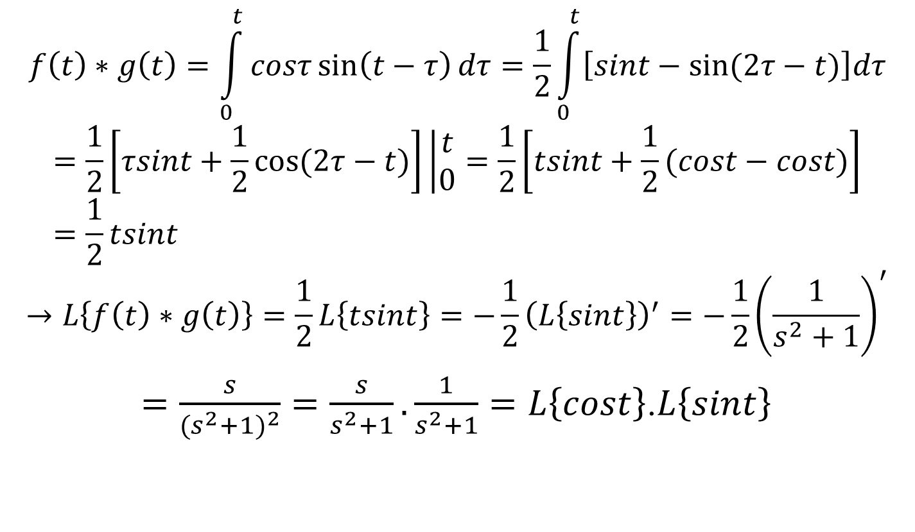
VD. $f\left(t\right)=cost,g\left(t\right)=sint$
$$f\left(t\right)∗g\left(t\right)=\int_{0}^{t}{cosτ\sin\left(t−τ\right)dτ=\frac{1}{2}\int_{0}^{t}{\left[sint−sin⁡(2τ−t)\right]dτ}}$$
$$=\frac{1}{2}\left[τsint+\frac{1}{2}cos⁡(2τ−t)\right]\left|\begin{matrix}t \\ 0\end{matrix}\right.=\frac{1}{2}\left[tsint+\frac{1}{2}(cost−cost)\right]=\frac{1}{2}tsint$$
$$→L\left\{f\left(t\right)∗g\left(t\right)\right\}=\frac{1}{2}L\left\{tsint\right\}=−\frac{1}{2}{\left(L\left\{sint\right\}\right)}^{′}=−\frac{1}{2}{\left(\frac{1}{s^{2}+1}\right)}^{′}$$
$=\frac{s}{{(s^{2}+1)}^{2}}=\frac{s}{s^{2}+1}.\frac{1}{s^{2}+1}=L\left\{cost\right\}$.$L\left\{sint\right\}$

